Slide 1

基于深度学习的蛋白隐式口袋发现
浙江大学
汇报人：章阳阳

Slide 2
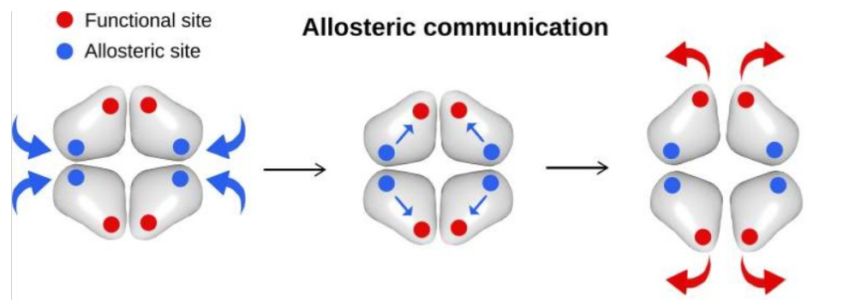
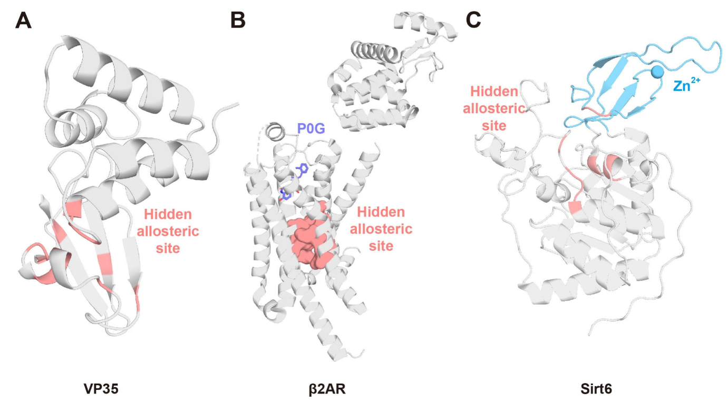
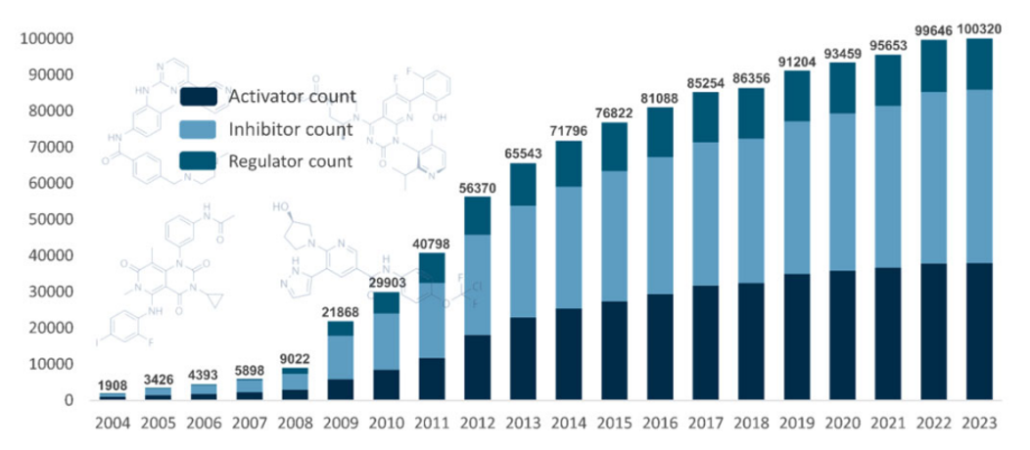
背景介绍
数量与覆盖率：已知66,589个潜在变构位点，分布于17,767种蛋白质，覆盖率>80%
蛋白类别分布：涵盖所有蛋白质类别，GPCR、离子通道和水解酶变构位点最频繁
药物开发潜力：>70%蛋白质具有可作为分子靶点的变构位点
变构：通过分子、膜或作用于影响蛋白质功能的远端部位的翻译后修饰对正构位点的调节
VP35（埃博拉病毒）：由于结合界面平坦被认为“不可成药”，但发现隐藏变构口袋为抗病毒药物开发带来新机会。
β2AR（GPCR）：鉴定出新的隐藏变构位点，为心血管和呼吸相关疾病提供潜在靶点。
Sirt6（去乙酰化酶）：通过变构位点实现选择性调控，有望突破同源家族靶点选择性不足的难题。
KRAS（癌基因蛋白）：隐藏变构口袋（如 Switch-II 口袋）的发现，为开发直接抑制 KRAS 的创新抗癌药物打开了突破口。
ASD 中变构调节剂数量的年增长
2023年新增500个新的变构靶点、18000个新的变构调节剂和19000个新的变构相互作用

Slide 3
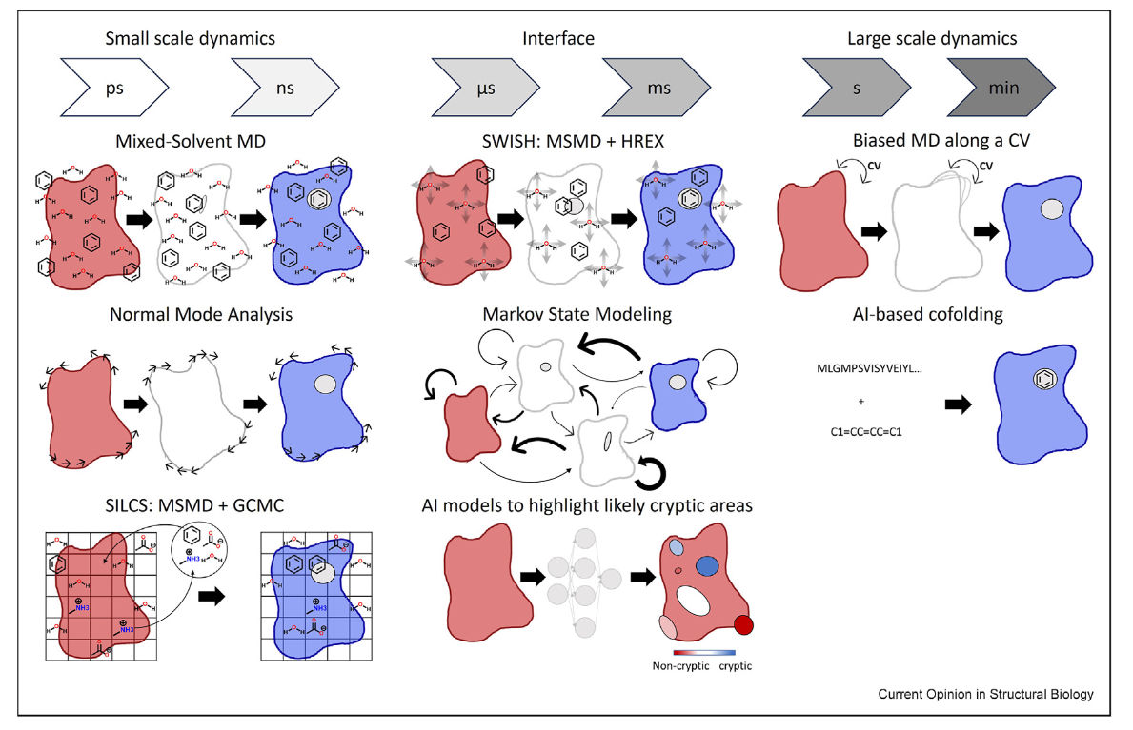
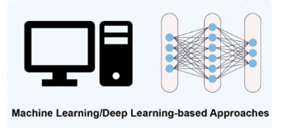
背景介绍
研究隐藏口袋的不同计算方法概述
AI多提供候选构象，真正发现仍依赖耗时MD
数据不足：训练数据有限且不平衡，模型表现受限。
依赖MD：AI预测结果仍需MD采样验证，难以独立完成。
结构生成有限：AF等方法仅生成部分开放构象，需MD/MSM补充。
方法早期探索：共同折叠（AF3、NeuralPlexer）缺乏充分验证。
计算成本高、采样时间长：需要微秒级甚至更长的模拟，资源消耗大。
构象采样受限：易陷入局部最小值，难捕捉大构象变化。
方法可靠性与稳定性不足：存在探针聚集、力场不准及蛋白展开风险。
口袋识别的间接性：偏置MD不聚焦口袋，仍依赖额外检测算法。

Slide 4
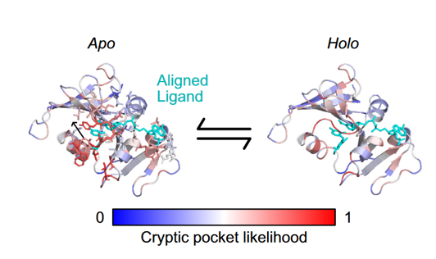
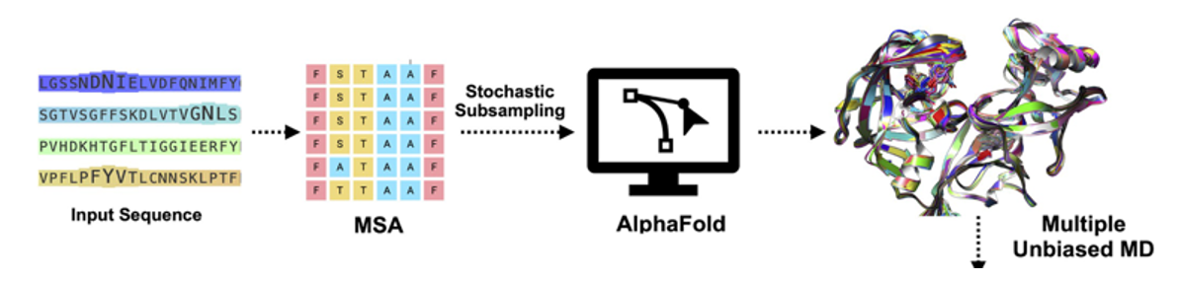
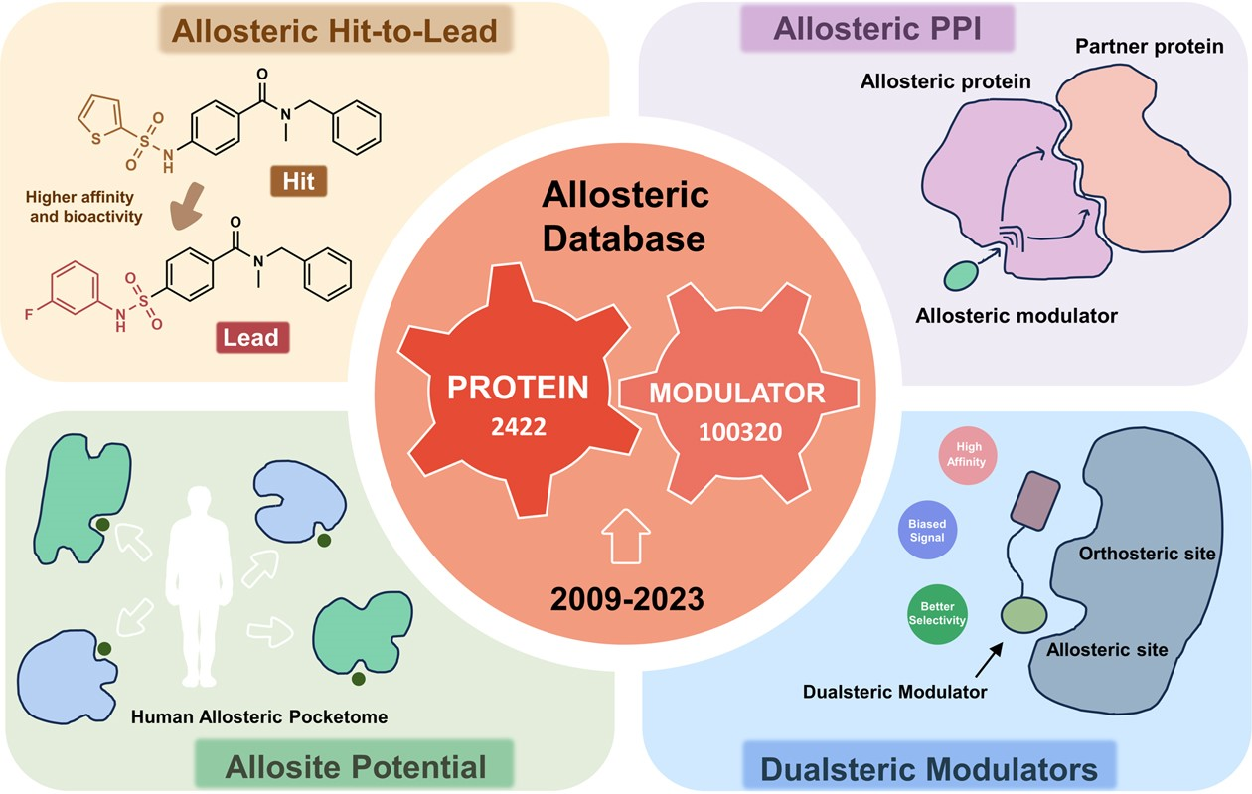
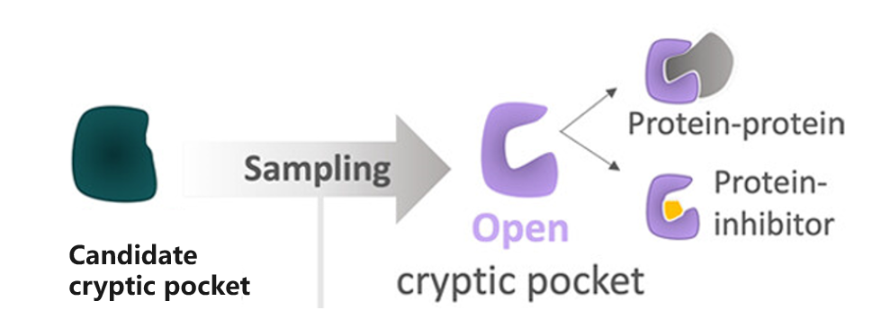
课题框架
Cryptic Allosteric Pocket Holo-like Structure
3 处理AF框架下的Multiple Sequence Alignment (MSA)预测锁定关键残基形成隐藏口袋的偏好构象集合
2 训练GNN模型锁定关键残基
GNN识别关键残基结合AF+MD揭示隐藏口袋并驱动药物设计
构建数据集：收集已知变构靶点，建立隐藏口袋构象集合
关键残基识别：训练 GNN 模型定位关键残基
构象预测：利用fine tune MSA for AF 生成偏好构象
动力学采样：以偏好构象为起点开展 MD，监测口袋开启
药物设计：基于生成构象开展基于结构的药物设计流程
4 挑选候选偏好构象作为MD的初始起点
5 基于结构的药物设计
1 构建隐藏变构口袋蛋白构象集合

Slide 5
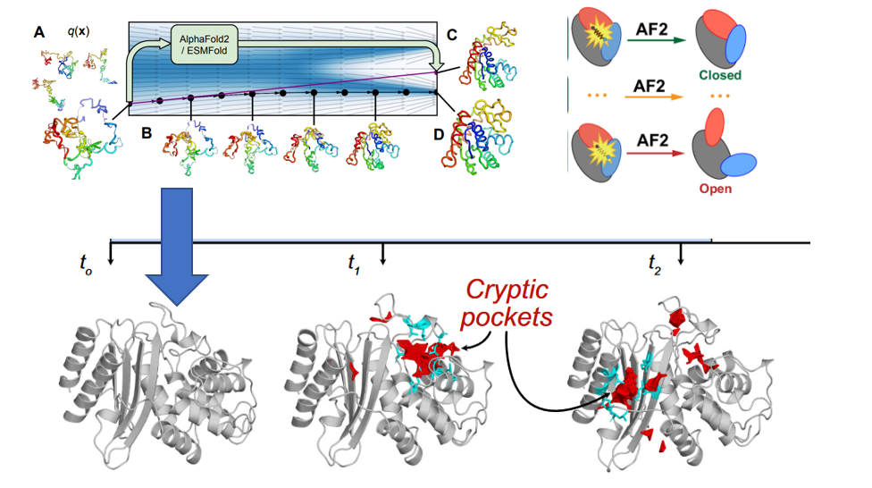
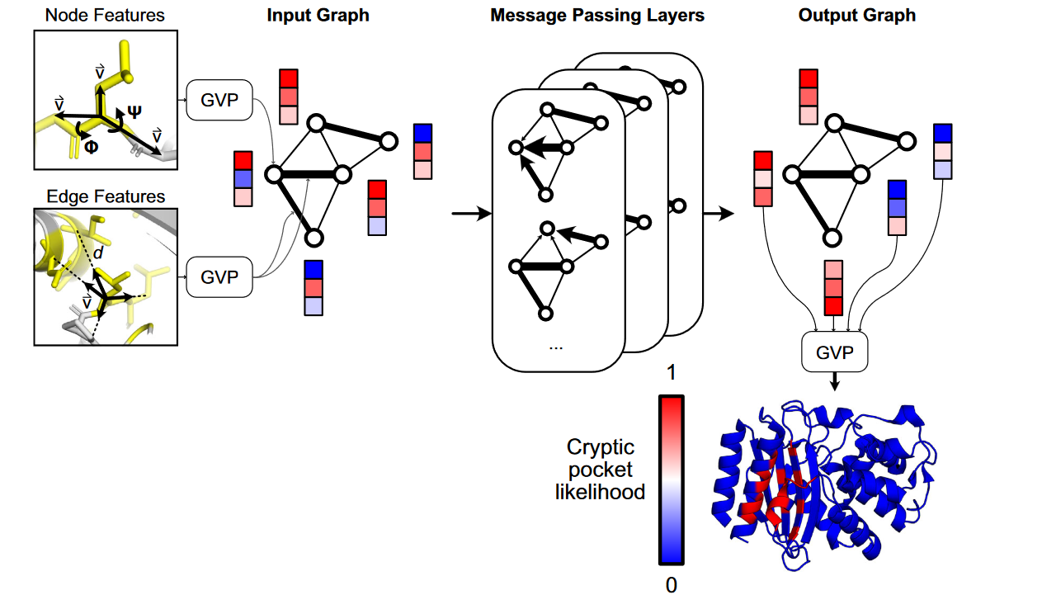
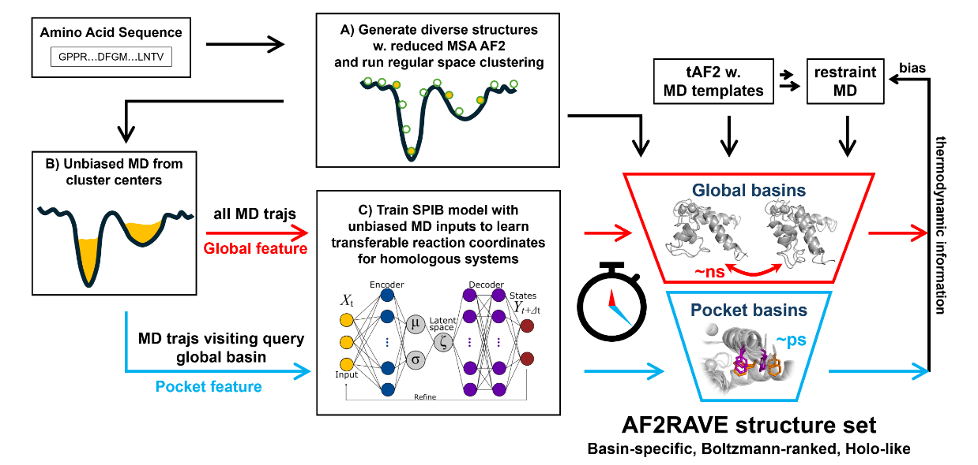
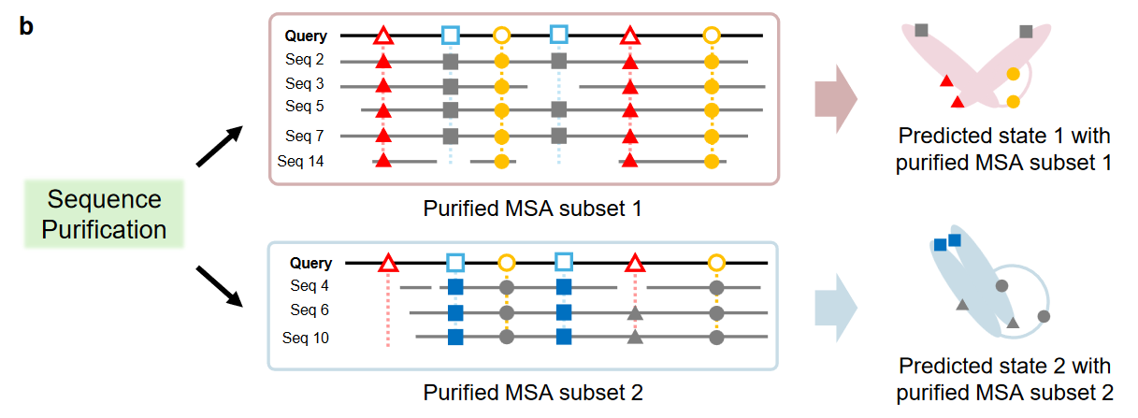
课题框架
Cryptic Allosteric Pocket
Holo-like Structure
模型框架：从sequence出发，利用alphaflow生成构象多样的apo，线性生成apo-holo链的动态构象集；customizied pocketminer根据构象集合预测潜在隐藏氨基酸残基（隐藏变构口袋)；Af-Claseq进行MSA Purification生成偏好构象；利用AF-RAVE进一步优化构象，生成holo-like structure.

Slide 6
Case : GLP1 negative allosteric modulators
参考构象：5vex GLP-1R–NNC0640
Step1
构象准备：提取全长序列 利用Alphaflow生成50个apo作为pockerminer的构象输入.
真实标签：变构配体周围4.5A的残基 作为变构结合位点
Step2
潜在变构残基预测：Customized pocketminer输出每个氨基酸残基是隐藏变构口袋的概率值
 | 阈值 | recall | positive-rate
每个apo 的预测概率值 单独进行评估 | 0.95 | 0.33 | 0.24
所有apo 的预测概率值平均后进行评估 | 0.7 | 0.313 | 0.24

Slide 7
Case : GLP1 negative allosteric modulators
Step3
针对customined pocketminer给出的潜在残基 利用deepallo/plb score判断出最可能变构口袋残基组成
1 生成多样构象 : 处理raw msa
2 潜在区域 映射到构象上后 利用DBSCAN 算法进行分cluster
3 deepallo+plb score 确定最终的cluster 进一步过滤预测为变构位点的残基
结果：
根据大量处理msa生成的apo构象上可以合理的删选出，在holo构象上确定的14个氨基酸残基（TM6/TM7).并且针对GPCRs,我们重点关注最具挑战性的螺旋外膜脂质区的变构口袋。
step4 Af_claseq
选择出在候选变构cluster上更符合口袋特征的偏好构象
挑选构象评价指标：每个构象上偏好残基形成的几何中心和fpocket抓出口袋的最小距离。
标准af2 : 5-10A 5-6之间的占1/5
Holo构象下比对结果
Fpocket识别出的口袋：距离min为4.61A <10A 占2/15
 | interation1 | interation2 | interation3 | interation3 | intration4 | interation5
0.2 | 5.479 | 5.34 | 5.31
0.1 |  |  | 4.984 | 4.92 | 4.45 | 4.45
挑选出一个距离为<4A的构象用于后续模拟

Slide 8
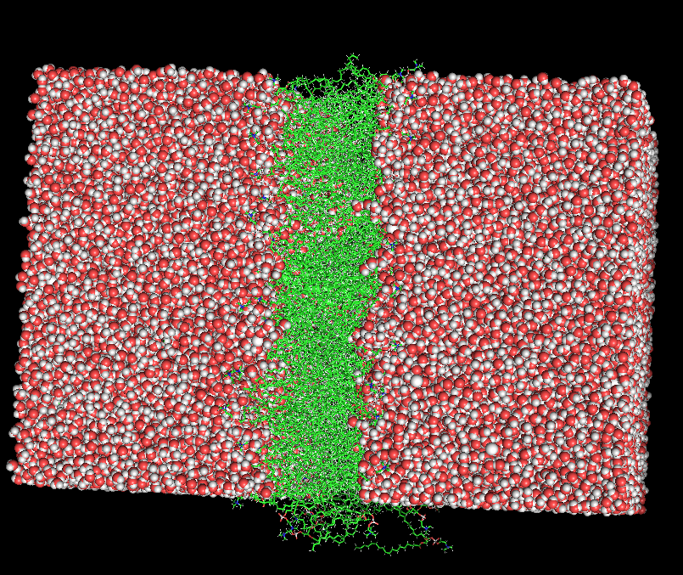
Case : GLP1 negative allosteric modulators
step5 MD(RAVE)
GPCRs的膜体系的搭建
使用 CHARMM-GUI 服务器中的 AMBER20加性力场将它们插入 POPC 膜中。
有约束的能量最小化
有约束的NVT、NPT的短时间平衡模拟
无约束的NPT模拟
CVs特征的选择
蛋白所有残基的二面角
变构结合位点残基的total sasa
变构口袋(holo)残基的total sasa
变构结合位点残基对的距离

Slide 9
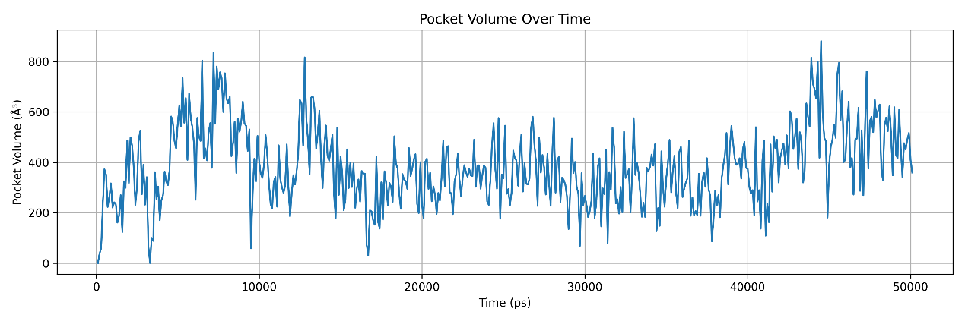
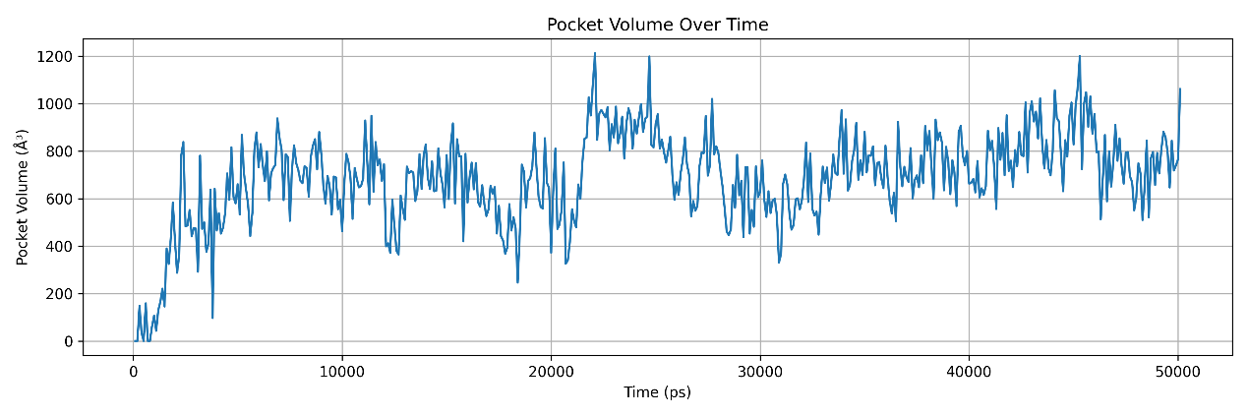
GLP1
MD轨迹
1 指定残基形成口袋体积 2 针对挑选构象进行虚筛
Af_calseq_md_biased_distance_50ns
Distance:
TM6/TM7残基对之间的距离
Sasa:
Step3输出的关键残基及其2A范围形成口袋的sasa分数
结论：
通过af_calseq流程挑选出的偏好构象，进一步利用RAVE框架的biased md，可以采样出关键残基打开口袋状态的构象。
Af_calseq_md_biased_sasa_50ns

Slide 10
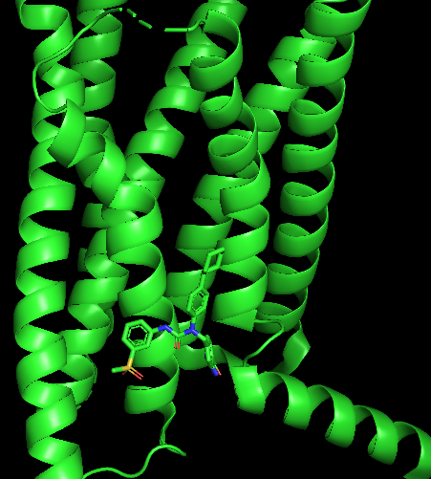
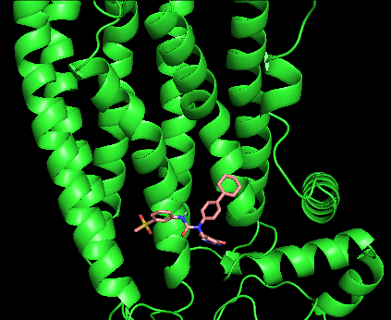
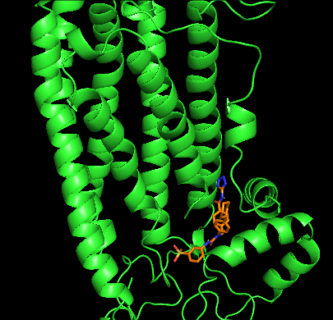
GLP1
MD轨迹
1 指定残基形成口袋体积 2 针对挑选构象进行虚筛
Vina:
Holo构象的vina score为-8.983，md轨迹vina score小于-9的占25/500
关键残基组成的口袋 backbone 跟holo构象比较 rmsd : 分布在2.5-6.4A.
结论：可以拿到和holo构象与变构配体结合姿势相似的构象，并且vina score更好。
并且出现其他结合姿势，可能具备抑制剂的特征，阻碍TM6外旋。
Holo构象 vina score : -8.983
frame141构象 vina score : -9.636
frame500构象 vina score : -10.573

Slide 11
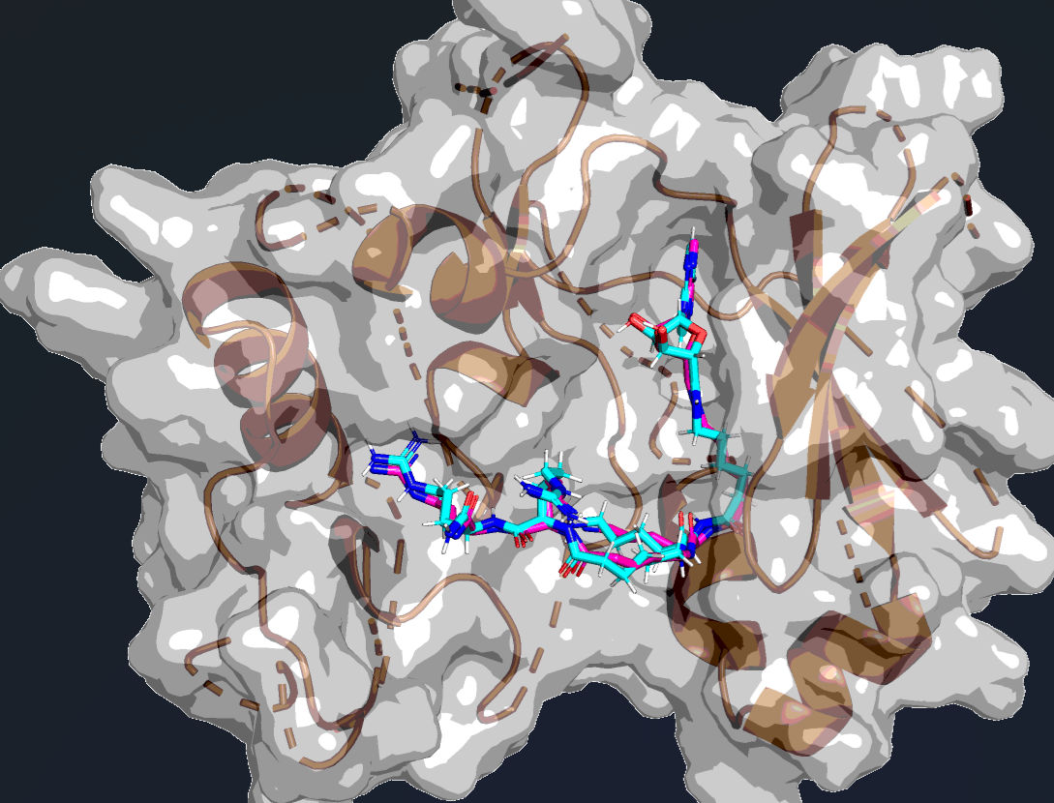
GLP1
MD轨迹
1 指定残基形成口袋体积 2 针对挑选构象进行虚筛
Karmadock
Chemdiv ~140W
Max score : 69.55
>40 794个分子

Slide 12
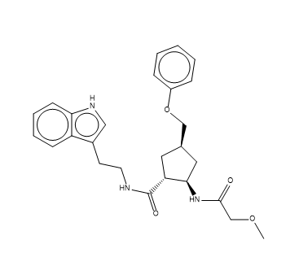
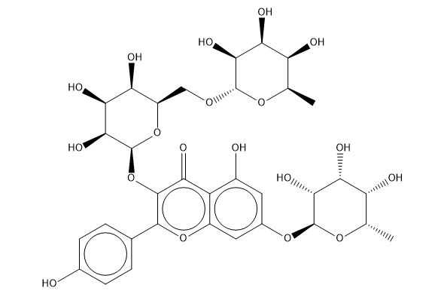
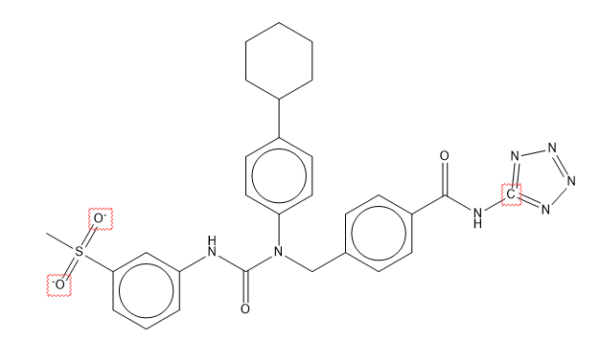
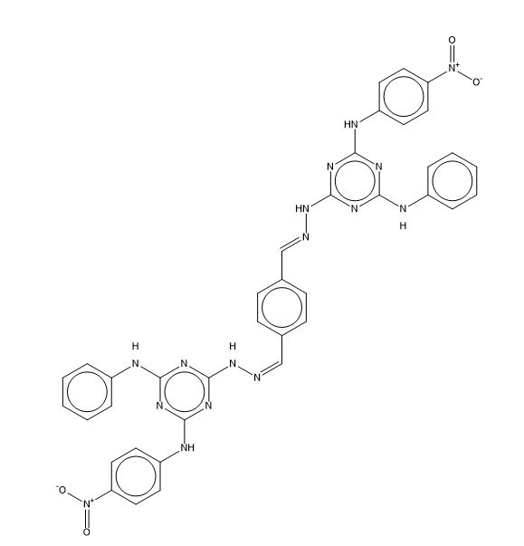
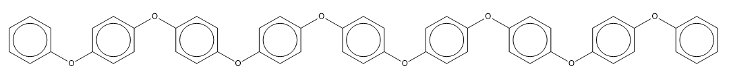
GLP1
MD轨迹
1 指定残基形成口袋体积 2 针对挑选构象进行虚筛
Chemdiv ~140W
1 Karmadock得分排名前20w的分子用于Gilde SP
2 Gilde SP得分排名靠前的1w的分子用于Gilde XP
Gilde XP -3504_-9.32
Gilde XP -795940_-7.94
Gilde SP -156197_-9.43
GLP1-Holo-liagnd
vina score : -9.636
Gilde SP -2116_-8.97

